Slide 1



PPT模板下载：www.1ppt.com/moban/ 行业PPT模板：www.1ppt.com/hangye/
节日PPT模板：www.1ppt.com/jieri/ PPT素材下载：www.1ppt.com/sucai/
PPT背景图片：www.1ppt.com/beijing/ PPT图表下载：www.1ppt.com/tubiao/
优秀PPT下载：www.1ppt.com/xiazai/ PPT教程： www.1ppt.com/powerpoint/
Word教程： www.1ppt.com/word/ Excel教程：www.1ppt.com/excel/
资料下载：www.1ppt.com/ziliao/ PPT课件下载：www.1ppt.com/kejian/
范文下载：www.1ppt.com/fanwen/ 试卷下载：www.1ppt.com/shiti/
教案下载：www.1ppt.com/jiaoan/
Session
王道码农训练营-WWW.CSKAOYAN.COM

Slide 2


Outline
会话
Session概述
Session原理
Session应用
王道码农训练营-WWW.CSKAOYAN.COM

Slide 3
会话
问题：什么是会话？
会话可简单理解为：用户开一个浏览器，点击多个超链接，访问服务器多个web资源，然后关闭浏览器，整个过程称之为一个会话。
会话过程中要解决的一些问题？
每个用户在使用浏览器与服务器进行会话的过程中，不可避免各自会产生一些数据，程序要想办法为每个用户保存这些数据。
例如：用户点击超链接通过一个servlet购买了一个商品，程序应该想办法保存用户购买的商品，以便于用户点结帐servlet时，结帐servlet可以得到用户购买的商品为用户结帐。
王道论坛

Slide 4
保存会话数据的两种技术cookie vs Session
Cookie
Cookie是客户端技术，程序把每个用户的数据以cookie的形式写给用户各自的浏览器。当用户使用浏览器再去访问服务器中的web资源时，就会带着各自的数据去。这样，web资源处理的就是用户各自的数据了。
HttpSession
Session是服务器端技术，利用这个技术，服务器在运行时可以为每一个用户的浏览器创建一个其独享的HttpSession对象，由于session为用户浏览器独享，所以用户在访问服务器的web资源时，可以把各自的数据放在各自的session中，当用户再去访问服务器中的其它web资源时，其它web资源再从用户各自的session中取出数据为用户服务。
王道论坛
Notes:
有状态会话：一个同学来过教室，下次再来教室，我们会知道这个同学曾经来过，这称之为有状态会话。

Slide 5
session
在WEB开发中，服务器可以为每个用户浏览器创建一个会话对象（session对象），注意：把用户数据写到用户浏览器独占的session中，当前用户使一个浏览器独占一个session对象(默认情况下)。因此，在需要保存用户数据时，服务器程序可以用session保存。同一浏览器可以从用户的session中取出该用户的数据，为用户服务。
（数据保存在服务器的Session对象中 ，内存。浏览器怎么拿到？JsessionID）
Session对象由服务器创建，开发人员可以调用request对象的getSession方法得到session对象。
跟cookie一样 从request报文中拿到Session数据？
并不是，而是通过报文里的JsessionID 去 服务器内存里查找）
王道论坛

Slide 6
session
注意，虽然代码相同，但不同浏览器得到的各自的数据
Session(a)
name=洗衣机
servlet1
Session = request.getsession()
Session.setAttribute(name,objcet)
浏览器Ａ
Session(b)
name=电视
浏览器Ｂ
Servlet2
Session = request.getsession()
obj = Session.getAttribute(name);
Session(c)
name=冰箱
浏览器Ｃ
王道论坛
Notes:
Session小实验：使用IE访问某一个servlet，其它IE可以取到这个servlet存的数据吗？

Slide 7
session
Session和Cookie的主要区别在于：
Cookie是把用户的数据写给用户的浏览器（在浏览器保存）。
Session技术把用户的数据写到用户独占的session中。（在服务器端保存）

Slide 8
session实现原理
疑问：服务器是如何实现一个session为一个用户浏览器服务的？
servlet1
session = request.getSession()
Session
Id=111
浏览器Ａ
cookie：Jsessionid=111
cookie：Jsessionid=111
cookie：Jsessionid=222
Servlet2
session = request.getsession()
浏览器Ｂ
Session
Id=222
cookie：Jsessionid=222
王道论坛

Slide 9
session案例
使用Session完成简单的购物功能
首页 显示所有商品列表
每个商品可以查看商品详情
在商品详情页可以把商品加入到购物车
可以查看购物车里面有多少个商品了
王道论坛
Notes:
//使用session加入到购物车
HttpSession session = request.getSession();
List<Book> list = (List<Book>) session.getAttribute("CART");
if (list==null) {
list = new ArrayList<Book>();
session.setAttribute("CART", list);
}
list.add(book);
//查看购物车
HttpSession session = request.getSession();
List<Book> list = (List<Book>) session.getAttribute("CART");
if (list!=null) {
for (Book book :list) {
//Book book = list.get(i);
if (book!=null) {
pw.write(book.getName()+"<br>");
}
}
}
9

Slide 10
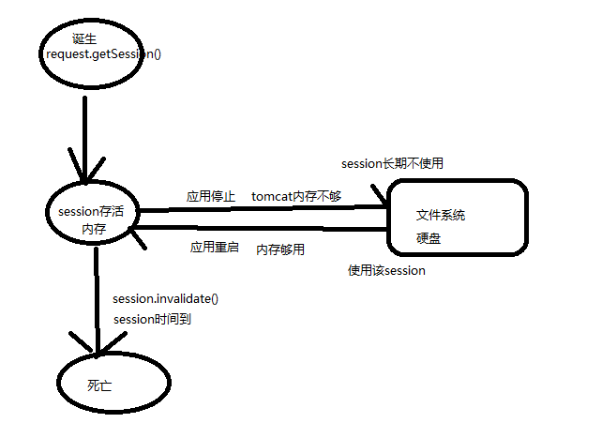
Session 生命周期

Slide 11
IE禁用Cookie后的session处理
实验演示禁用Cookie后servlet共享数据导致的问题。
解决方案：URL重写
response. encodeRedirectURL(java.lang.String url)
用于对sendRedirect方法后的url地址进行重写。
response. encodeURL(java.lang.String url)
用于对表单action和超链接的url地址进行重写
附加：
Session的失效 invalidate()立刻实效
Web.xml文件配置session失效时间
王道论坛

Slide 12


王道码农训练营-WWW.CSKAOYAN.COM

